Slide 1
IZBJEGAVAJTE PREKOMJERNO IZLAGANJE SUNCU DFVDG
UPOTREBLJAVAJTE ZAŠTITU OD SUNCA
DFV
NE SUNČAJTE SE U SOLARIJIMA
Poruke za opću populaciju
#PrEvCan #CANCERCODE
PrEvCan© kampanja inicirana je od strane EONS-a te djeluje u suradnji sa ključnim partnerom, ESMO-m.Više informacija možete pronaći na: www.cancernurse.eu/prevcan

Slide 2
Ovdje umetnite logo vaše organizacije
IZBJEGAVAJTE PREKOMJERNO IZLAGANJE SUNCU DFVDG
UPOTREBLJAVAJTE ZAŠTITU OD SUNCA
DFV
NE SUNČAJTE SE U SOLARIJIMA
Izlaganje UV zračenju povećava rizik od karcinoam. Uživajte u suncu, ali zaštitite se.
#PrEvCan #CANCERCODE
PrEvCan© kampanja inicirana je od strane EONS-a te djeluje u suradnji sa ključnim partnerom, ESMO-m.Više informacija možete pronaći na: www.cancernurse.eu/prevcan

Slide 3
Ovdje umetnite logo vaše organizacije
IZBJEGAVAJTE PREKOMJERNO IZLAGANJE SUNCU DFVDG
UPOTREBLJAVAJTE ZAŠTITU OD SUNCA
DFV
NE SUNČAJTE SE U SOLARIJIMA
Čuvajte se na suncu! Zaštitite se i koristite kremu za sunčanje.
#PrEvCan #CANCERCODE
PrEvCan© kampanja inicirana je od strane EONS-a te djeluje u suradnji sa ključnim partnerom, ESMO-m.Više informacija možete pronaći na: www.cancernurse.eu/prevcan

Slide 4
Ovdje umetnite logo vaše organizacije
IZBJEGAVAJTE PREKOMJERNO IZLAGANJE SUNCU DFVDG
UPOTREBLJAVAJTE ZAŠTITU OD SUNCA
DFV
NE SUNČAJTE SE U SOLARIJIMA
Korištenje solarija nije sigurno. Izbjegavajte ih i učinit ćete uslugu svojoj koži.
#PrEvCan #CANCERCODE
PrEvCan© kampanja inicirana je od strane EONS-a te djeluje u suradnji sa ključnim partnerom, ESMO-m.Više informacija možete pronaći na: www.cancernurse.eu/prevcan

Slide 5
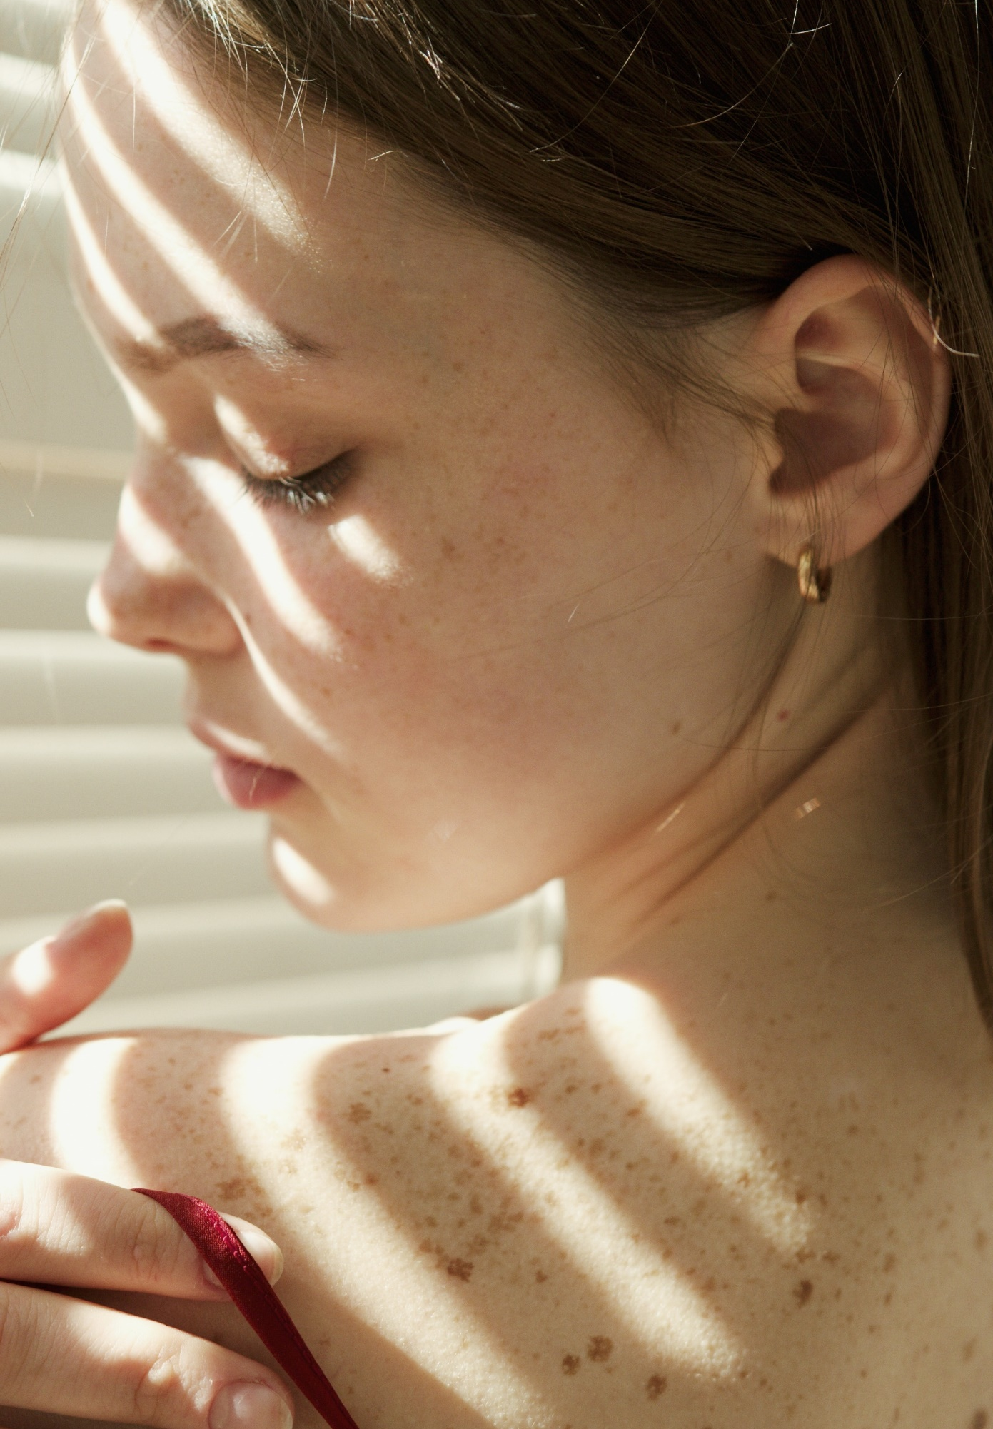
Ovdje umetnite logo vaše organizacije
IZBJEGAVAJTE PREKOMJERNO IZLAGANJE SUNCU DFVDG
UPOTREBLJAVAJTE ZAŠTITU OD SUNCA
DFV
NE SUNČAJTE SE U SOLARIJIMA
Redovito provjeravajte imate li promjena na koži. Uvijek se obratite svom liječniku ukoliko imate bilo kakvih nedoumica.
#PrEvCan #CANCERCODE
PrEvCan© kampanja inicirana je od strane EONS-a te djeluje u suradnji sa ključnim partnerom, ESMO-m.Više informacija možete pronaći na: www.cancernurse.eu/prevcan

Slide 6
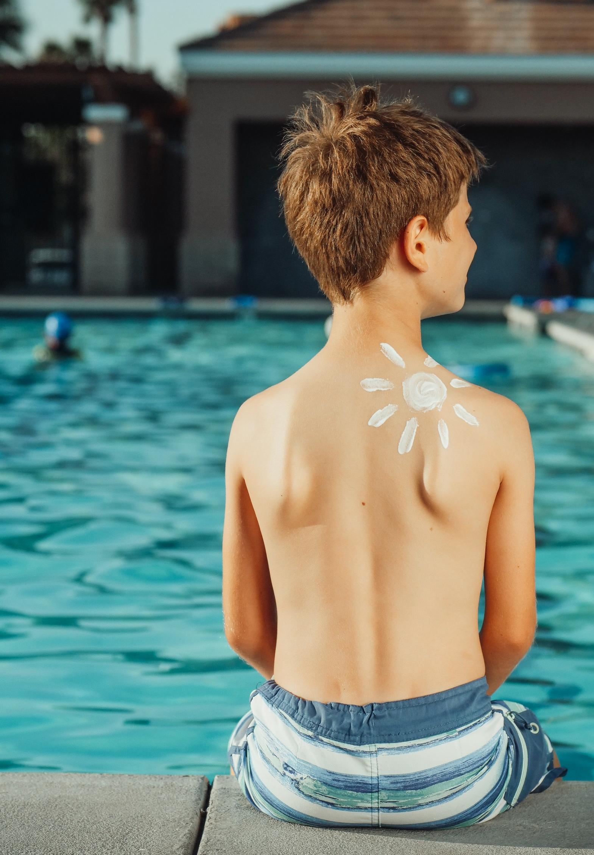
Ovdje umetnite logo vaše organizacije
IZBJEGAVAJTE PREKOMJERNO IZLAGANJE SUNCU DFVDG
UPOTREBLJAVAJTE ZAŠTITU OD SUNCA
DFV
NE SUNČAJTE SE U SOLARIJIMA
Djeca i mlade osobe izrazito su osjetljivi na kožna oštećenja izazvana sunčevim zrakama.
#PrEvCan #CANCERCODE
PrEvCan© kampanja inicirana je od strane EONS-a te djeluje u suradnji sa ključnim partnerom, ESMO-m.Više informacija možete pronaći na: www.cancernurse.eu/prevcan

Slide 7
IZBJEGAVAJTE PREKOMJERNO IZLAGANJE SUNCU DFVDG
UPOTREBLJAVAJTE ZAŠTITU OD SUNCA
DFV
NE SUNČAJTE SE U SOLARIJIMA
Poruke za zdravstvene stručnjake
#PrEvCan #CANCERCODE
PrEvCan© kampanja inicirana je od strane EONS-a te djeluje u suradnji sa ključnim partnerom, ESMO-m.Više informacija možete pronaći na: www.cancernurse.eu/prevcan

Slide 8
Ovdje umetnite logo vaše organizacije
IZBJEGAVAJTE PREKOMJERNO IZLAGANJE SUNCU DFVDG
UPOTREBLJAVAJTE ZAŠTITU OD SUNCA
DFV
NE SUNČAJTE SE U SOLARIJIMA
Broj melanoma je u porastu, godišnje ubije više od 20,000 ljudi diljem Europe.
#PrEvCan #CANCERCODE
PrEvCan© kampanja inicirana je od strane EONS-a te djeluje u suradnji sa ključnim partnerom, ESMO-m.Više informacija možete pronaći na: www.cancernurse.eu/prevcan

Slide 9
Ovdje umetnite logo vaše organizacije
IZBJEGAVAJTE PREKOMJERNO IZLAGANJE SUNCU DFVDG
UPOTREBLJAVAJTE ZAŠTITU OD SUNCA
DFV
NE SUNČAJTE SE U SOLARIJIMA
Savjetujte vaše pacijente da koriste zaštitu prilikom izlaganja suncu prekrivanjem i upotrebom zaštitnih krema za sunčanje.
#PrEvCan #CANCERCODE
PrEvCan© kampanja inicirana je od strane EONS-a te djeluje u suradnji sa ključnim partnerom, ESMO-m.Više informacija možete pronaći na: www.cancernurse.eu/prevcan

Slide 10
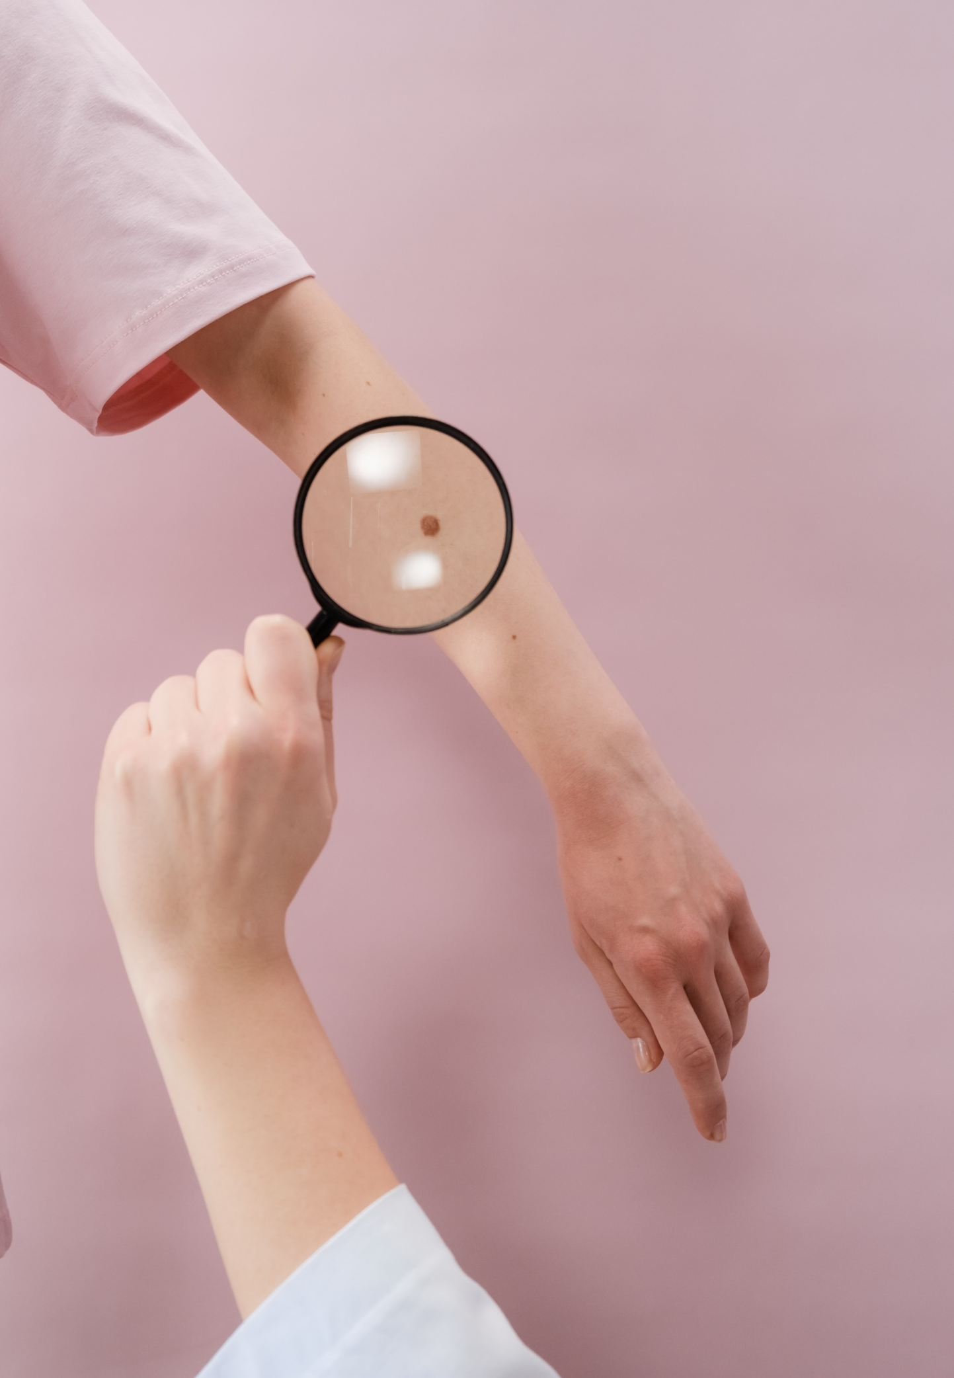
Ovdje umetnite logo vaše organizacije
IZBJEGAVAJTE PREKOMJERNO IZLAGANJE SUNCU DFVDG
UPOTREBLJAVAJTE ZAŠTITU OD SUNCA
DFV
NE SUNČAJTE SE U SOLARIJIMA
Uvijek uputite pacijenta sa nedoumicama vezanim uz kožne promjene za to predodređenom specijalistu.
#PrEvCan #CANCERCODE
PrEvCan© kampanja inicirana je od strane EONS-a te djeluje u suradnji sa ključnim partnerom, ESMO-m.Više informacija možete pronaći na: www.cancernurse.eu/prevcan

Slide 11
Ovdje umetnite logo vaše organizacije
IZBJEGAVAJTE PREKOMJERNO IZLAGANJE SUNCU DFVDG
UPOTREBLJAVAJTE ZAŠTITU OD SUNCA
DFV
NE SUNČAJTE SE U SOLARIJIMA
Stavi svoju fotku
Prilagođena poruka
#PrEvCan #CANCERCODE
PrEvCan© kampanja inicirana je od strane EONS-a te djeluje u suradnji sa ključnim partnerom, ESMO-m.Više informacija možete pronaći na: www.cancernurse.eu/prevcan

